Slide 1
el Eje Microbiota-Intestino-Cerebro y Síndrome Del Intestino Irritable
VICTOR ACOSTA, BS. MS.ED. MS.ED. RD, CDN, CDCES, TVI. FAND

Slide 2
Objetivos
Eje Microbiota-Intestino-Cerebro
Síndrome del Intestino Irritable(SII)
La dieta FODMAP
Fármacos para SII
Estimulación del Nervio Vago

Slide 3
Conoce Ud. Una persona con...
Mariposa en el estomago
Borborigmos
Dolor estomacal
Estres, cansancio, sin animo, poco dormir
Niebla Mental
Flatulencia

Slide 4
El eje cerebro-intestino-Microbiota
Red de Comunicación Bidireccional
Vía Física (Nervio Vago)
Vía Química (Neurotransmisores)
Vía Inmunológica

Slide 5
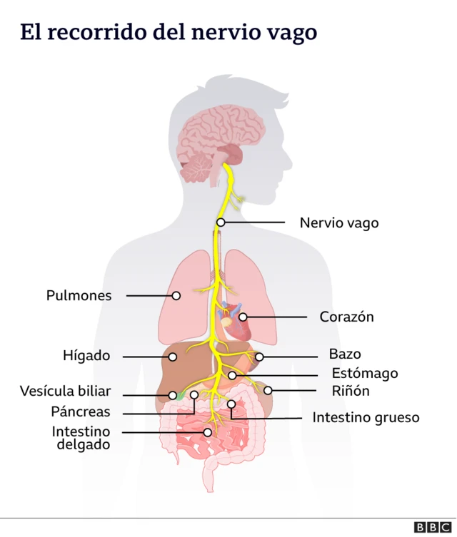
El recorrido del nervio vago

Slide 6
Vía química
(Hormonas Neurotransmisores)
Acelera (animo, digestión, deseo sexual
Serotonina
Dopamina
Acelera (placer)
GABA
Freno (sobreexcitación)
Ghrelina
Freno (apetito, glucosa)
GLP-1
Freno (apetito, glucosa)
Péptido YY
Freno (apetito)

Slide 7
la microbiota intestinal (Segundo Cerebro)
Eco Sistema (Bacterias, Virus, Hongos y Arqueas )
Poder Genético (22M genes)
Identidad Única
Funciones Vitales

Slide 8
microbiota intestinal (Segundo Cerebro)
Digestión y Nutrición (Fibras AGCC)
Educación del Sistema Inmunitario- Linfocitos T reguladores (Treg)
Defensa Contra Patógenos

Slide 9
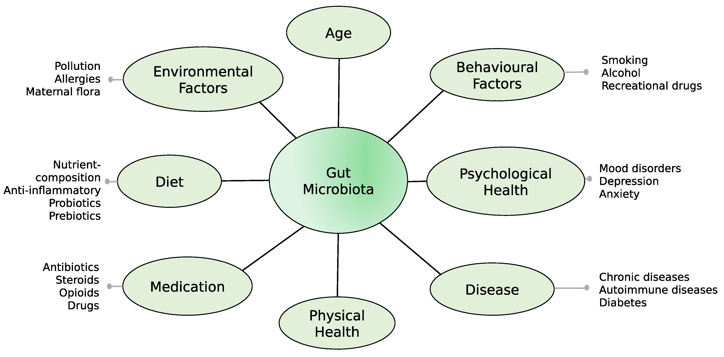

Slide 10
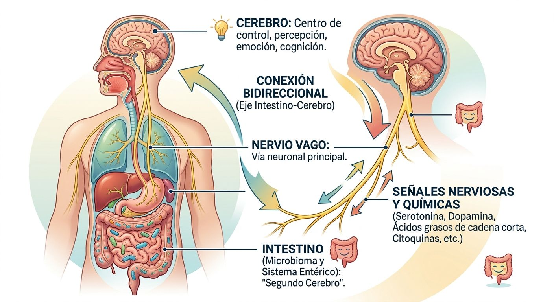

Slide 11
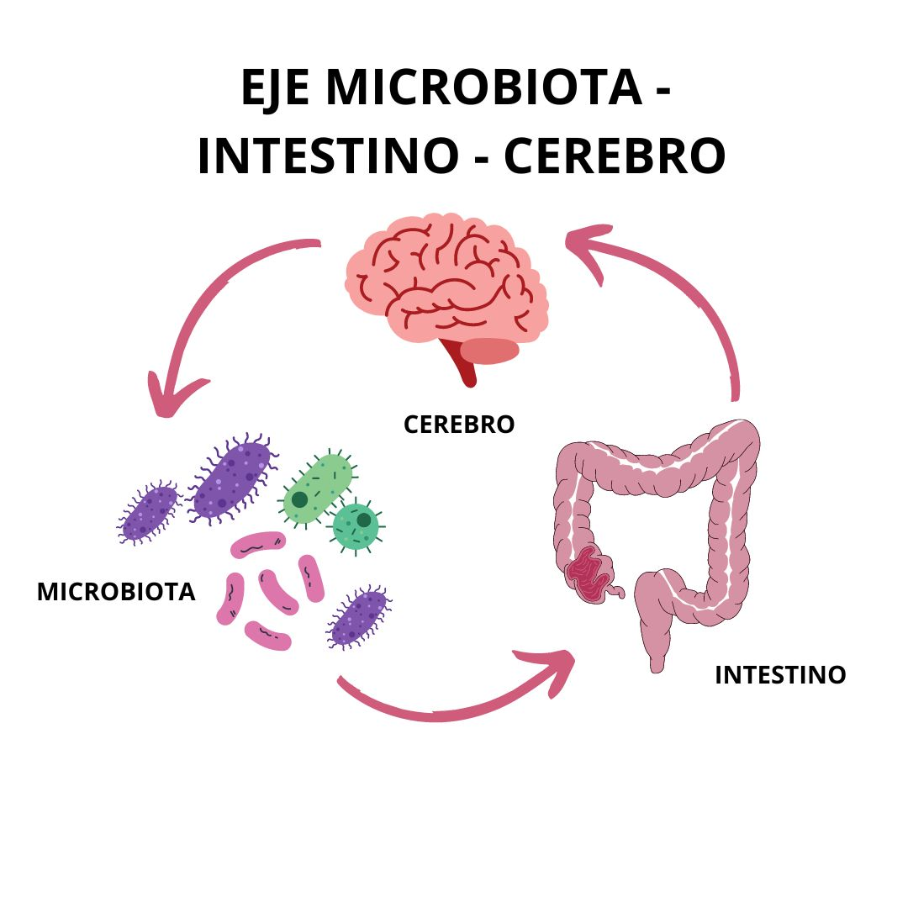
La disfunción del eje cerebro -microbiota
Trastornos Gastrointestinales
Enfermedades Neurológicas
Trastornos Mentales

Slide 12
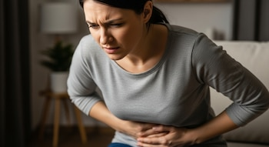
Síndrome del intestino irritable (SII)
. Afecta entre 25 y 45 millones de personas--2 de cada 3 son mujeres
. Los hombres en el sur de Asia y Sudamérica tienen las mismas probabilidades que las mujeres

Slide 13
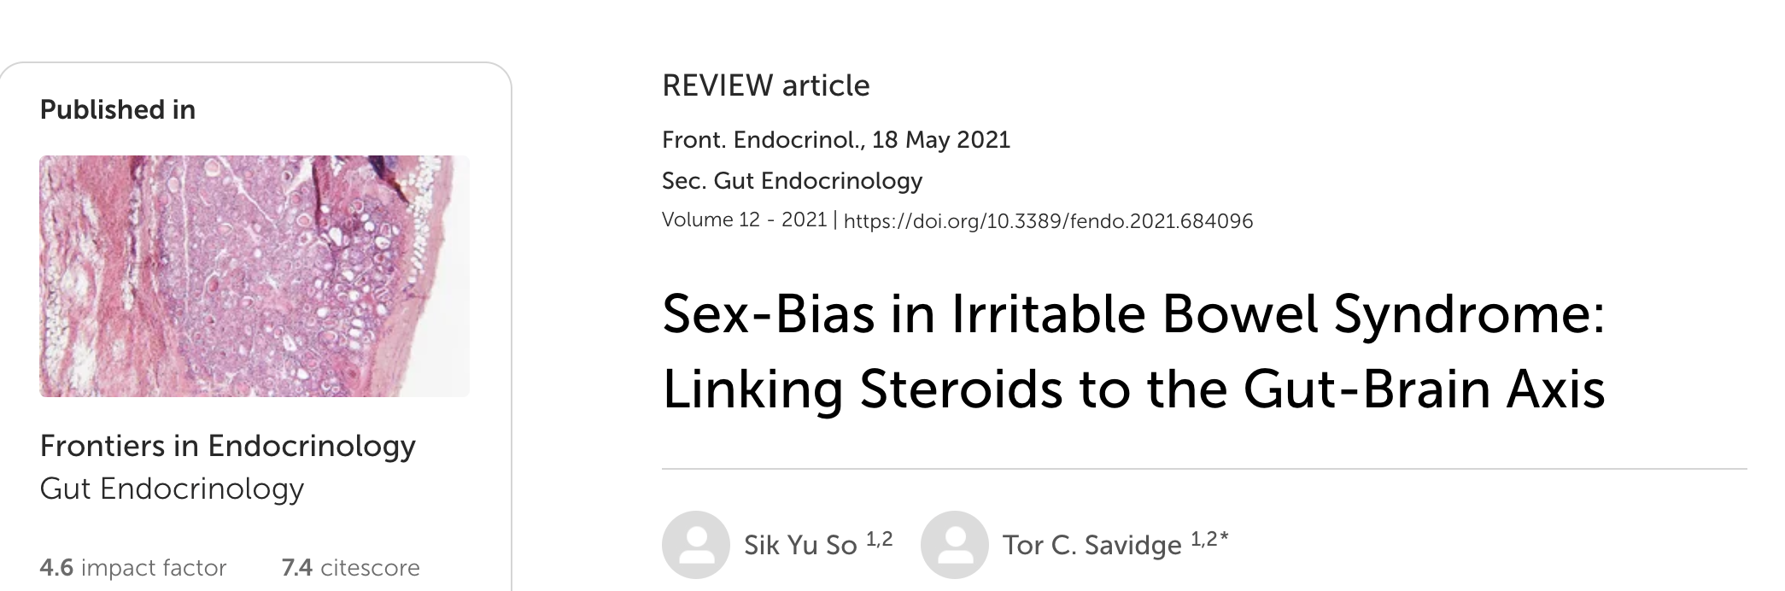

Slide 14
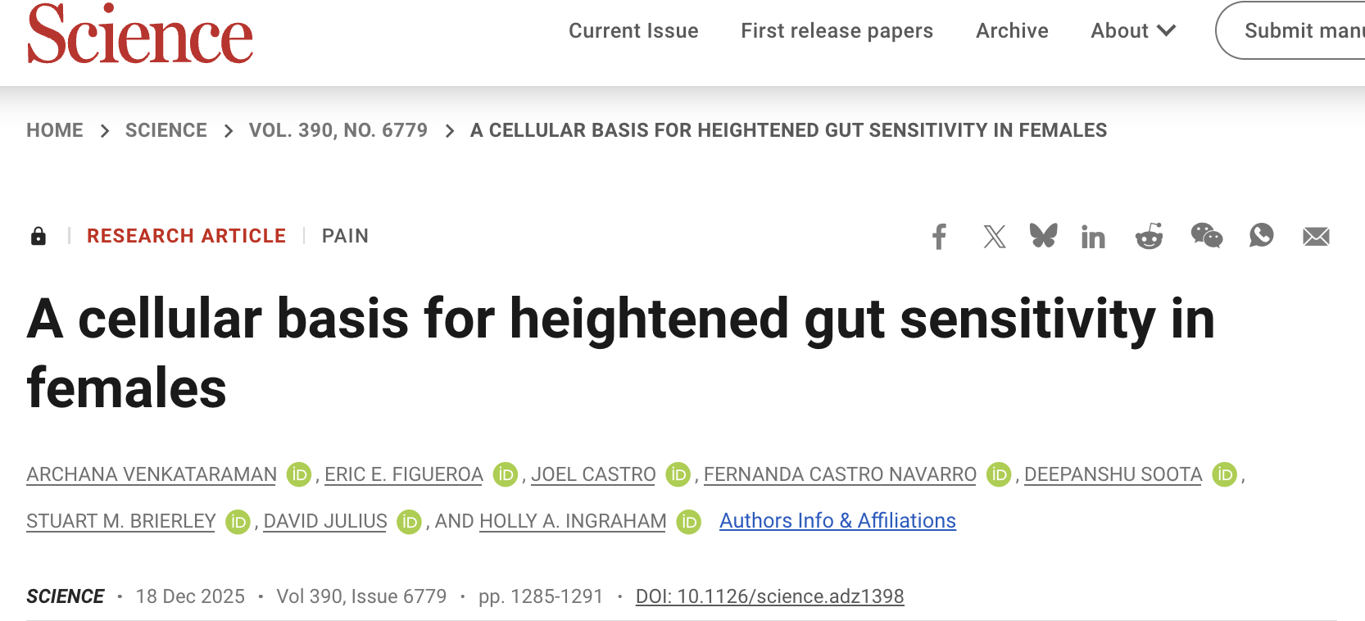

Slide 15
síntomas del síndrome del intestino irritable (SII)
Dolor o Hinchazón Abdominales
Gases, Náuseas, Fatiga,
Estreñimiento, Diarrea o Ambos
Dolor de cabeza
Ansiedad o Depresión

Slide 16

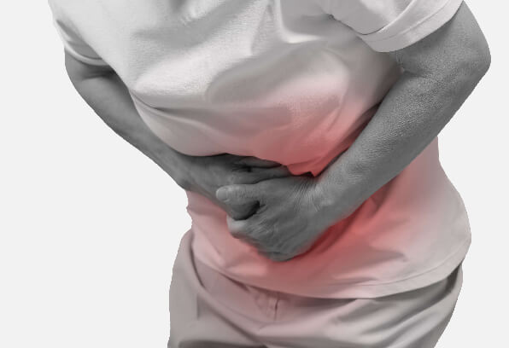

tratamientos DEL INTESTINO IRRITABLE (SII)
NO HAY CURA

Slide 17
TRATAMIENTOS PARA LOS SINTOMAS (SII)
Estilo de Vida
Modificaciones de la Dieta
Medicamentos Según el Síntoma Predominante

Slide 18
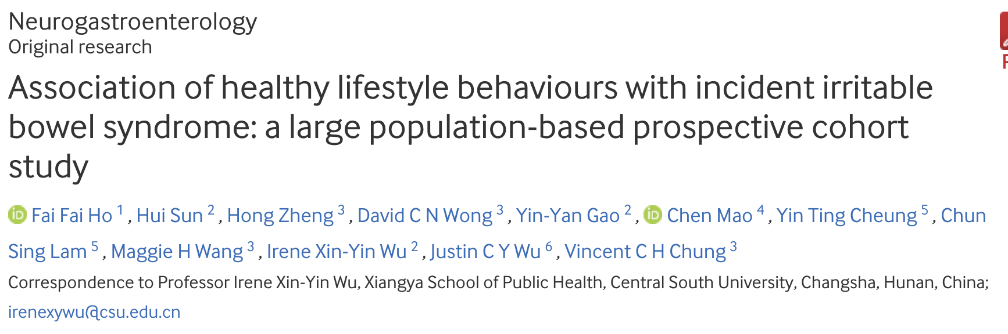
Estilo de vida

Slide 19
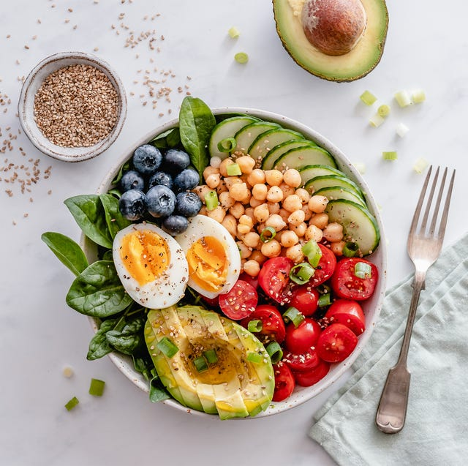
La dieta fodmap
La Universidad Monash -Australia 2005
FODMAP Significa: Fermentable Oligosacáridos, Disacáridos, Monosacáridos y Polioles

Slide 20
El protocolo de la dieta en 3 fases
1. Eliminación Total de Alimentos Altos en
FODMAP
2. Personalización
3. Reintroducción

Slide 21

Los 2 problemas de la dieta fodmap
1. Eliminar Alimentos Altos En FODMAP
2. Los Alimentos Bajo En FODMAP

Slide 22
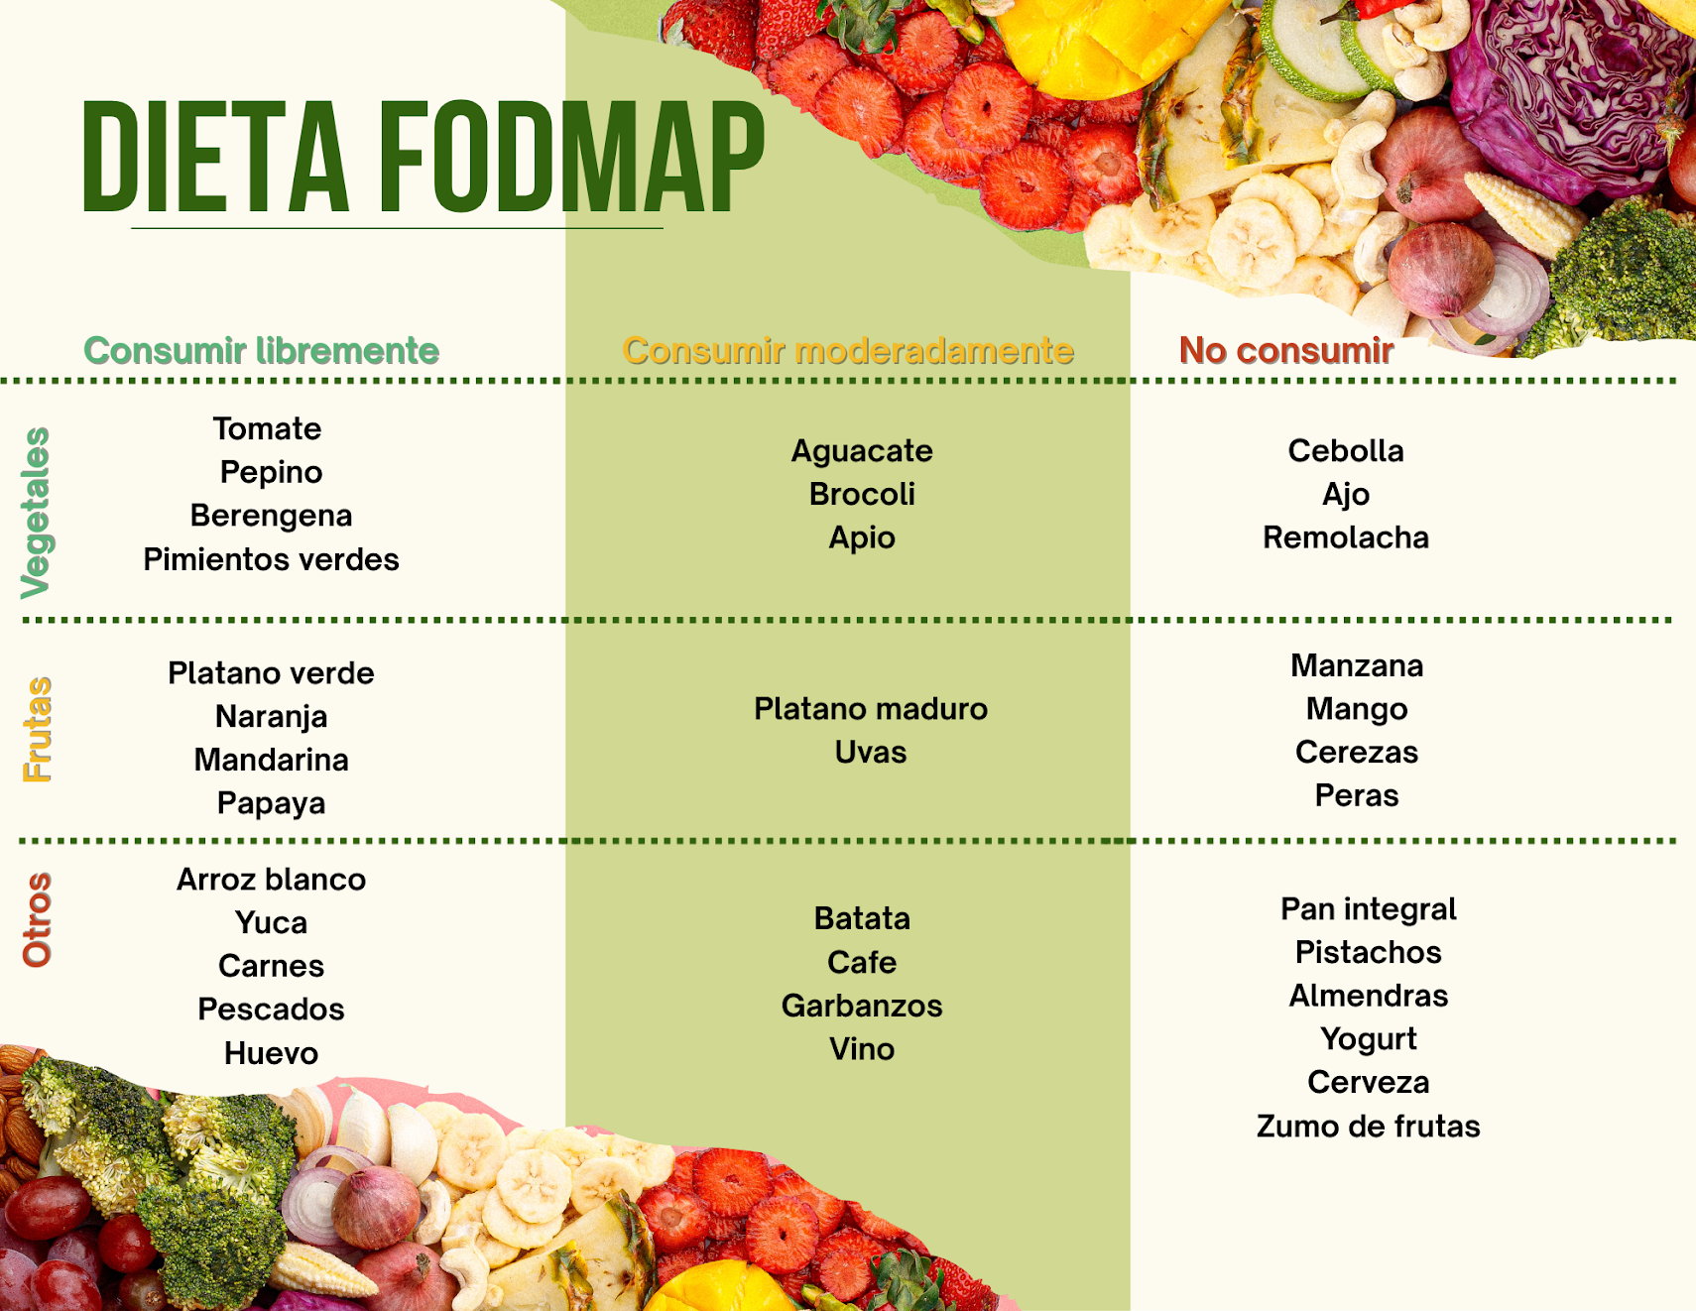
Consumir moderadamente

Slide 23
Intestino irritable y Calidad de Vida
No importa si los síntomas son moderados a severo
Ámbito Laboral y Académico
Relaciones Sociales
Relaciones Familiares

Slide 24
Medicamentos Según el Síntoma Predominante
Antiinflamatorios (Rifaxima, Rowasa)
Inmunomoduladores (Azasan, Purinethol,)
Antidiarreicos (Metamucil, Citrucel)
Analgésicos (Tylenol,Ibuprofeno)
Vitaminas y Suplementos

Slide 25
3 Tratamientos del Síndrome del Intestino Irritable (SII)
  Estimulación del nervio vago (VNS)
  2. Fármacos como el ácido 5-aminosalicílico y agentes biológicos
  3. Tratamiento individualizado

Slide 26
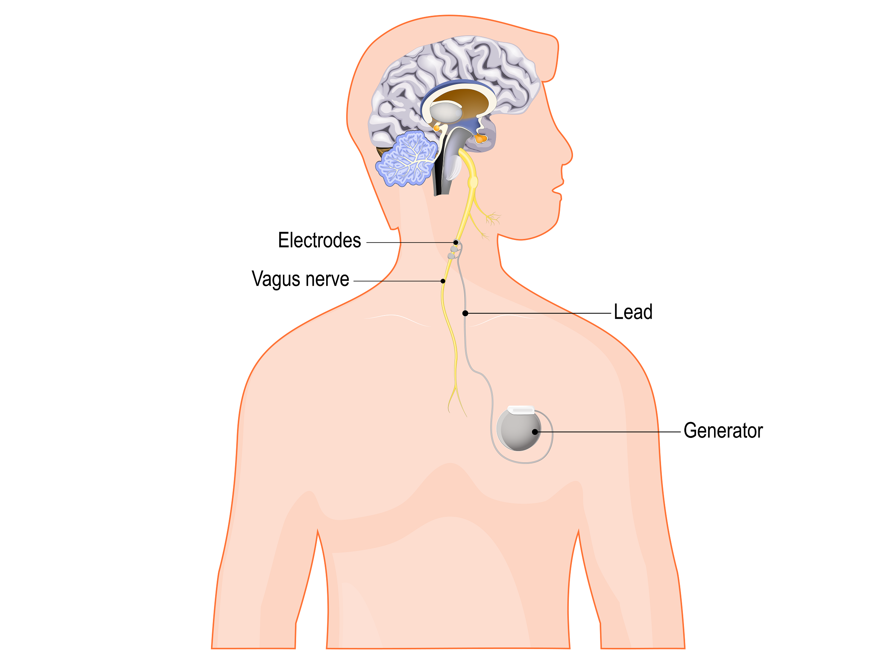
estimulación del nervio vago (ENV)

Slide 27
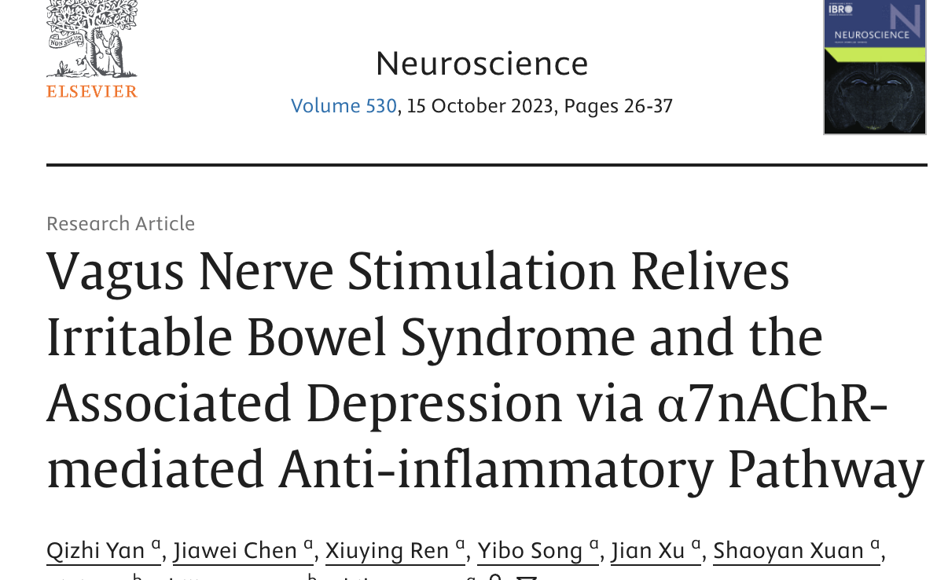
Author panel: Qizhi Yan ª, Jiawei Chen ª, Xiuying Ren ª,

Slide 28
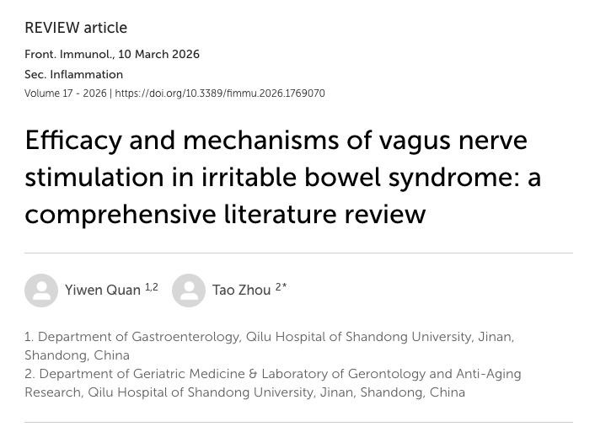

Slide 29
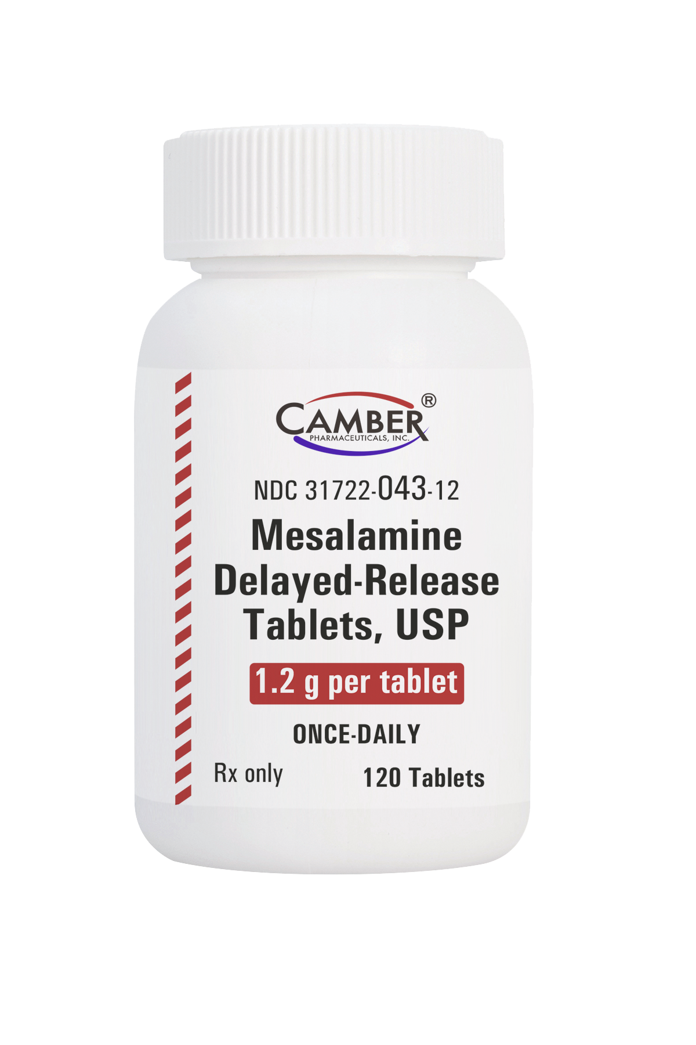
Fármacos ácido 5-aminosalicílico

Slide 30
ácido 5-aminosalicílico para ISS
Apriso
Delzicol
Pentasa
Lialda (Mezavant)
Canasa
Azulfidine
Balsalazide (Colazal)
Olsalazine (Dipentum)

Slide 31

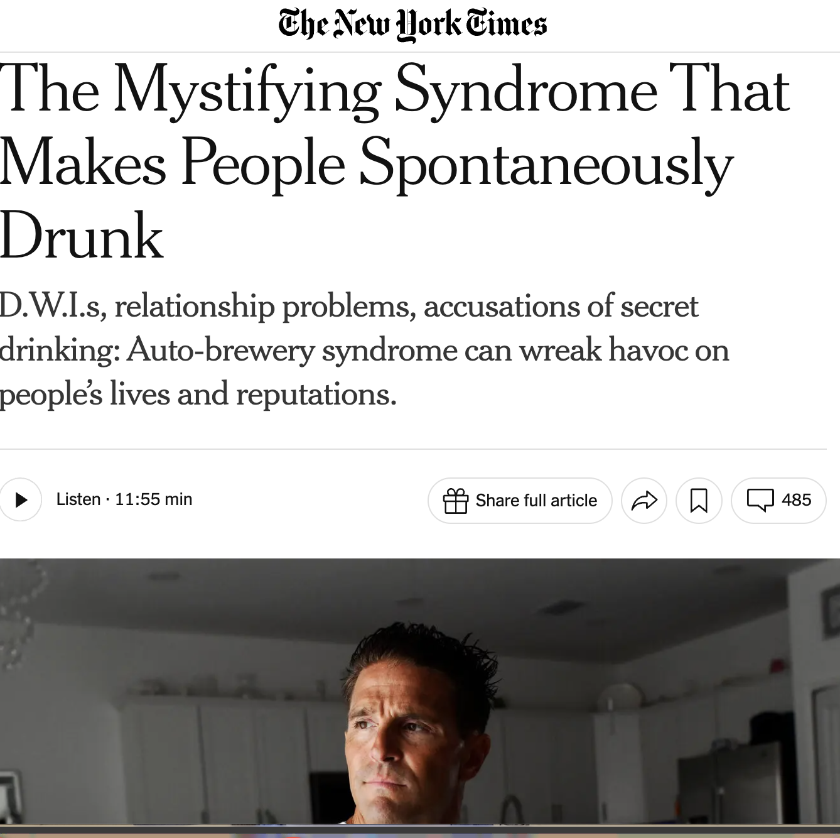
El poder del microbiota intestinal
By Kate Morgan
April 3, 2026

Slide 32

¡Gracias!
¿PREGUNTAS?
¿COMENTARIOS?
Victoracosta51@gmail

